Slide 1
第3章 离散傅里叶变换(DFT)及其 快速算法(FFT)
3.1 离散傅里叶变换
3.2 利用DFT做连续信号的频谱分析
3.3 快速傅里叶变换
3.4 关于FFT应用中的几个问题
3.5 本章小结

Slide 2
3.3 快速傅里叶变换
3.3.1 按时间抽取的FFT
3.3.2 按频率抽取的FFT
3.3.3 N为组合数的FFT和基四FFT

Slide 3
3.3 快速傅里叶变换
快速傅里叶变换(fast Fourier transform, FFT) 不是一种新的变换, 它只是DFT(discrete Fourier transform)的一种快速算法。根据对序列分解与选取方法的不同，而产生了 FFT 的多种算法 。
FFT 除了用于谱分析，在计算线性卷积、线性相关等方面也有重要应用。

Slide 4
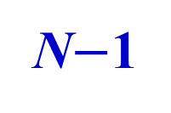
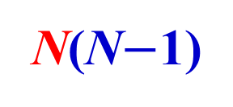
3.3 快速傅里叶变换
直接计算N点DFT的计算量
N个
N项
计算一个X(k)值
直接计算N点DFT
复数乘法次数：
复数乘法次数：
N
复数加法次数：
N$−$1
复数加法次数：
N(N$−$1)

Slide 5
3.3 快速傅里叶变换
一次复数乘法包括4次实数乘法和2次实数加法。
(a+jb)(c+jd)=(ac-bd)+j(bc+ad)
一次复数加法包括2次实数加法。
(a+jb)+(c+jd)=(a+c)+j(b+d)
所有X(k)就要 4N² 次实数乘法运算, 以及
2N²＋2N(N-1)＝ 4N² -2N 次实数加法运算。
当N 很大时, 难以做到实时处理

Slide 6
例子
当N=1024点时，直接计算DFT需要：
N²=2²⁰=1048576次，即一百多万次的复乘运算
这对实时性很强的信号处理(如雷达信号处理)来讲，它对计算速度有十分苛刻的要求-->迫切需要改进DFT的计算方法，以减少总的运算次数。

Slide 7

3.3 快速傅里叶变换
★
 | 复数乘法次数 | 复数加法次数
直接计算N点DFT
基二FFT
N(N$−$1)
1965年J. W. Cooley (IBM) 和 J. W. Tukey (MIT)提出了基二FFT 算法。
例如 N=2¹⁰=1024
直接计算DFT的复数乘法次数
基二FFT的复数乘法次数

Slide 8
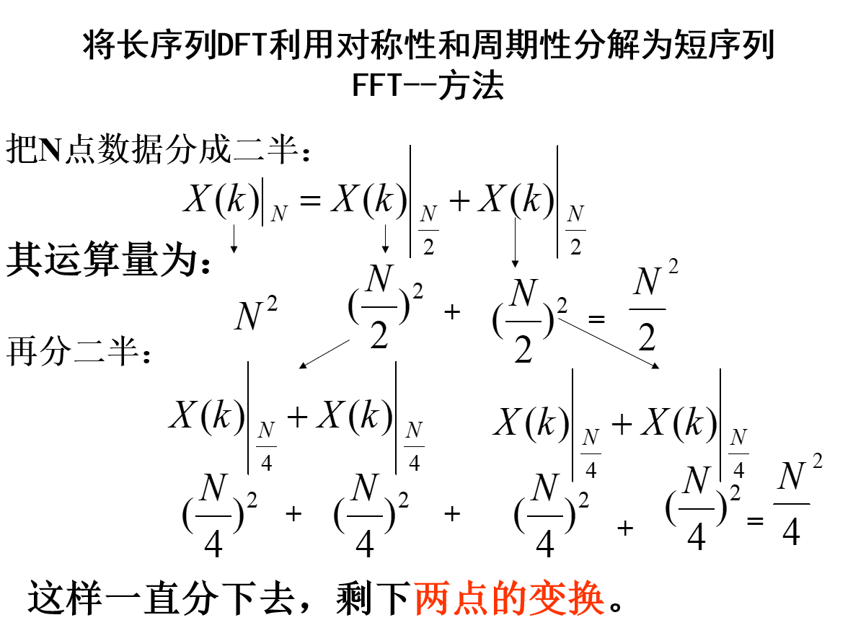

Slide 9
FFT的基本思想
3.3 快速傅里叶变换
利用系数 的对称性和周期性，将N点DFT逐次分解为小点数的DFT ，从而减少运算量。
对称性
周期性

Slide 10
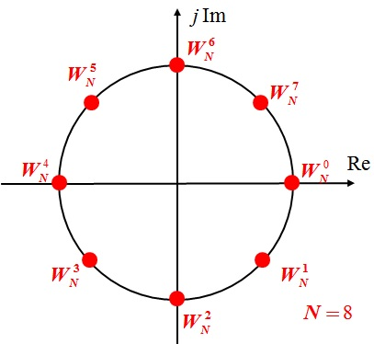
3.3.1 按时间抽取的FFT

Slide 11
算法推导
3.3.1 按时间抽取的FFT
基二按时间抽取的FFT
设序列点数 N = 2^{M}，M为整数。
若不满足这个条件，可以补0以满足该条件。
将x(n)按 n 的奇偶分为两组:
一组为偶数项
一组为奇数项

Slide 12
3.3.1 按时间抽取的FFT

Slide 13
3.3.1 按时间抽取的FFT

Slide 14
3.3.1 按时间抽取的FFT
周
期
性
对
称
性
周
期
性

Slide 15
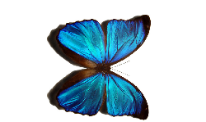
3.3.1 按时间抽取的FFT
可见，一个N点的DFT可以从两个N/2点的DFT求出
(3.60a)
(3.60b)
将G(k)和H(k) 合成X(k)运算归纳为蝶形运算：
G(k)
H(k)

Slide 16
3.3.1 按时间抽取的FFT

Slide 17
3.3.1 按时间抽取的FFT
N=2³=8 的例子
x(0)
X(0)
G(0)
x(2)
N/2点
DFT
X(1)
G(1)
x(4)
X(2)
x(6)
G(2)
X(3)
G(3)
x(1)
X(4)
x(3)
H(0)
N/2点
DFT
-1
X(5)
H(1)
x(5)
X(6)
H(2)
-1
x(7)
X(7)
H(3)
-1
-1
图3.17 两个4点DFT组成一个8点DFT

Slide 18
3.3.1 按时间抽取的FFT
由于N=2^{M}，N/2仍然是偶数，可以被2整除，因此可以对两个N/2点的DFT再分别作进一步的分解。即对G(k)和H(k)的计算，又可以分别通过计算两个长度为N/4=2点的DFT得到，进一步节省计算量。
这样，一个8点的DFT就可以分解为四个2点的DFT。

Slide 19
3.3.1 按时间抽取的FFT

Slide 20
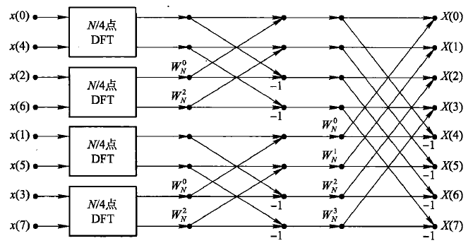
3.3.1 按时间抽取的FFT
G(0)
G(1)
G(2)
G(3)
H(0)
H(1)
H(2)
H(3)
图3.18 由四个2点DFT组成8点DFT

Slide 21
3.3.1 按时间抽取的FFT
最后的2点DFT可以用单个蝶形结表示：
例如

Slide 22
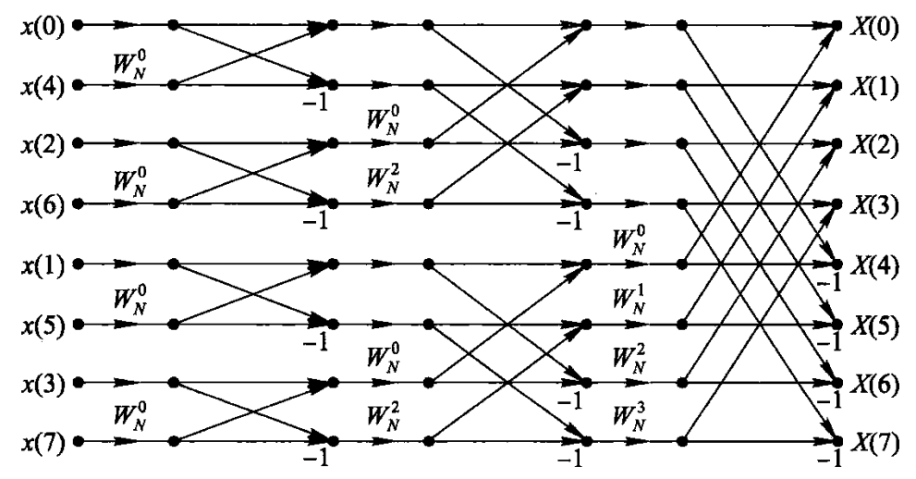
3.3.1 按时间抽取的FFT
★
图3.19 按时间抽取的N=8点FFT
每一步分解都是按输入序列在时域上的序号属于偶数还是奇数来抽取的，故称为“按时间抽取法”。

Slide 23
时间抽取法FFT的运算特点：
3.3.1 按时间抽取的FFT
(1)蝶形运算
(2)原位计算
(3)蝶形类型随迭代次数成倍增加
(4)序数重排

Slide 24
3.3.1 按时间抽取的FFT
(1) 蝶形运算
N = 2^{M}点FFT可分成 级运算。
每级有N/2个蝶形运算；
每个蝶形运算1次复乘，2次复加。
第一级
第二级
第三级
如N = 8时
M = 3
复乘次数：
复加次数：

Slide 25

3.3.1 按时间抽取的FFT
★
 | 复数乘法次数 | 复数加法次数
直接计算N点DFT
基二FFT
N(N$−$1)

Slide 26
3.3.1 按时间抽取的FFT
(2)原位计算
当数据输入到存储器中以后，每一级运算的结果仍然储存在同一组存储器中，直到最后输出，中间无需其它存储器，每一级运算均可在原位进行。这种原位运算结构可节省存储单元，降低设备成本，还可节省寻址的时间。

Slide 27
3.3.1 按时间抽取的FFT
(3)蝶形类型随迭代次数成倍增加
第一级，一种蝶形运算系数 ，数据点间隔为1。
第二级，二种蝶形运算系数 ，数据点间隔为2。
第三级，四种蝶形运算系数 ，数据点间隔4。
第一级
第二级
第三级

Slide 28
3.3.1 按时间抽取的FFT
(4)序数重排
通过序号的二进制码按位反转（码位倒置）完成时间序号重排。以N = 8为例，能看出按位反转后的顺序刚好是数据送入计算机内的顺序。
自然顺序
二进制数
二进制数按位反转
按位反转后的顺序
0
000
000
0
1
001
100
4
2
010
010
2
3
011
110
6
4
100
001
1
5
101
101
5
6
110
010
3
7
111
111
7

Slide 29
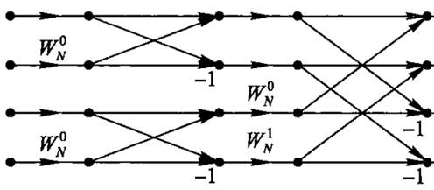
3.3.1 按时间抽取的FFT
★
N=4的按时间抽取FFT运算流图

Slide 30
3.3.2 按频率抽取的FFT
对于N=2^{M}情况下的另外一种普遍使用的FFT结构是频率抽取法。
对于频率抽取法，输入序列不是按偶数、奇数，而是按前、后对半分开

Slide 31
3.3.2 按频率抽取的FFT

Slide 32
3.3.2 按频率抽取的FFT
对频率序列X(k)抽取，分解为偶序号组和奇序号组
N/2点的DFT
N/2点的DFT

Slide 33
3.3.2 按频率抽取的FFT
图3.20 按频率抽取法的蝶形运算

Slide 34
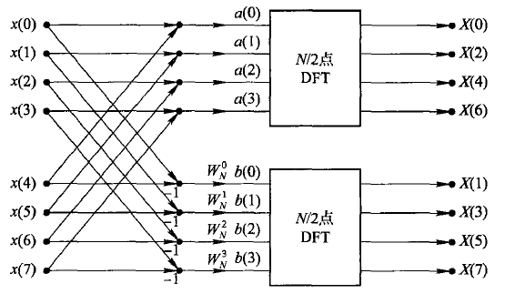
3.3.2 按频率抽取的FFT
以N=8为例
图3.21 按频率抽取将8点DFT分解成两个4点DFT

Slide 35
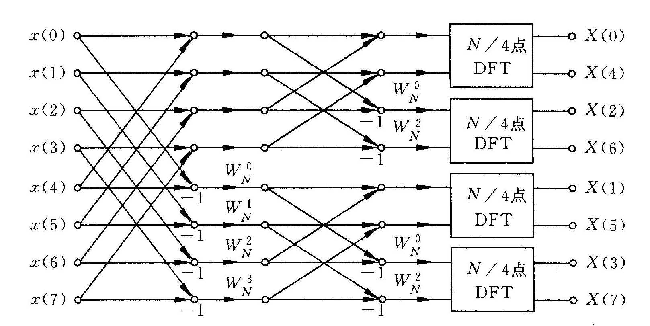
a(0)
A(0)
x(0)
N/2点
DFT
X(0)
频率抽取
a(1)
A(1)
x(1)
X(2)
a(2)
A(2)
x(2)
X(4)
a(3)
A(3)
X(6)
x(3)
b(0)
B(0)
x(4)
-1
N/2点
DFT
X(1)
W_{N}¹
b(1)
B(1)
x(5)
-1
B(2)
X(3)
x(6)
W_{N}²
b(2)
X(5)
-1
W_{N}³
B(3)
x(7)
-1
b(3)
X(7)
a(0)
c(0)
C(0)
C(0)=A(0)
a(1)
c(1)
C(1)
C(1)=A(2)
a(2)
d(0)
D(0)
D(0)=A(1)
a(3)
d(1)
D(1)
D(1)=A(3)

Slide 36
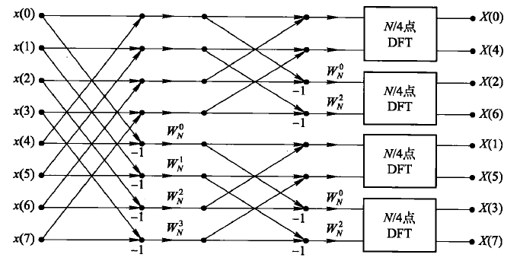
3.3.2 按频率抽取的FFT
图3.22 按频率抽取将8点DFT分解成四个2点DFT

Slide 37
与时间抽取法一样，由于N=2^{M}，N/2仍是一个偶数,这样，一个N=2^{M}点的DFT通过M次分解后，最后只剩下全部是2点的DFT，2点DFT实际上只有加减运算。但为了比较，也为了统一运算的结构，仍用一个系数为W⁰_{N} 的蝶形运算来表示。
频率抽取法的流图是时域抽取法流图的左右翻转。下图是N=8的频率抽取法FFT流图。

Slide 38
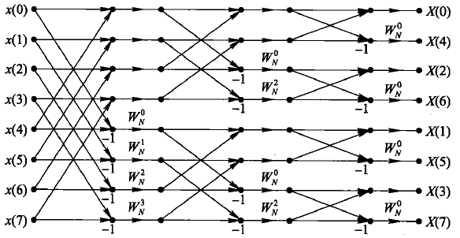
3.3.2 按频率抽取的FFT
★
图3.23 N=8的按频率抽取FFT运算流图

Slide 39
3.3.2 按频率抽取的FFT
频率抽取法FFT的运算特点：
(1)蝶形运算
频率抽取法的流图反转就得到时间抽取法流图，两者运算量相同。
(2)原位计算
(3)蝶形类型随迭代次数成倍减少
(4)序数重排
输入是自然顺序，输出是按位反转的顺序。运算完毕后，要通过变址运算转换为自然顺序，然后输出。

Slide 40
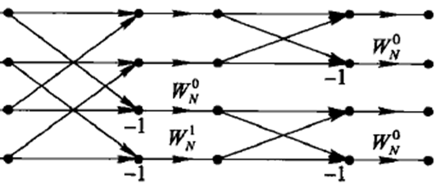
3.3.2 按频率抽取的FFT
★
N=4的按时间抽取FFT运算流图
★
N=4的按频率抽取FFT运算流图

Slide 41
3.3.3 N为组合数的FFT和基四FFT
以2为基数的FFT算法，即N=2^{M} ，实际中使用得最多。 优点：程序简单，效率高，使用方便。
实际应用时，有限长序列的长度N很大程度上由人为因素确定，因此多数场合可取 N=2^{M} ，从而直接使用以 2 为基数的FFT算法。

Slide 42
3.3.3 N为组合数的FFT和基四FFT
如N≠ 2^{M}, 处理方法有两种:
① 补零: 将x(n)补零 , 使N=2^{M}。
例如N=30,补上x(30)=x(31)=0两点,使N=32=2⁵,这样可直接采用以2为基数M=5的FFT。
②如要求准确的N点DFT值,可采用任意数为基数的 FFT 算法。
例如 将N点的DFT分解为P个Q点DFT或Q个P点DFT，以减少计算量。
N为任意因子的组合数，

Slide 43
3.3节要点
3.3 快速傅里叶变换
直接计算DFT及FFT的运算量
FFT算法的基本思想 (含W因子的周期性和对称性)
基二按时间抽取的FFT运算流图(N=4,8)
基二按频率抽取的FFT运算流图(N=4,8)
时间抽取法、频率抽取法FFT的运算特点

Slide 44
3.4 关于FFT应用中的几个问题
3.4.1 用FFT计算IDFT
3.4.2 实数序列的FFT
3.4.3 线性卷积的FFT算法
3.4.4 用FFT计算相关函数
3.4.5 用FFT计算二维离散傅里叶变换

Slide 45
3.4.1 用FFT计算IDFT
计算IDFT的快速算法称为IFFT。可以采用FFT实现IFFT。
比较定义式：
因此

Slide 46
3.4.1 用FFT计算IDFT
★
用FFT计算IDFT的步骤：
① 将X(k)取共轭；
② 对 直接作FFT；
③ 对FFT的结果取共轭并乘以1/N，得x(n)。

Slide 47
3.4.2 实数序列的FFT
以上讨论的FFT算法都是复数运算,包括序列x(n)也认为是复数，但大多数场合，信号是实数序列。
如果直接按FFT运算流图计算，是把实数序列当做一个虚部为零的复序列，增加了存储量，浪费了运算量。
合理的解决方法是利用复数据FFT对实数据进行有效计算。下面介绍两种方法:
1. 用一个N点FFT同时计算两个N点实序列的DFT
2. 用一个N点FFT求得一个2N点实序列的DFT

Slide 48
3.4.2 实数序列的FFT
1. 用一个N点FFT同时计算两个N点实序列的DFT
设x (n)、y (n)是两个N点实序列，如何用一个N点FFT，计算出X(k),Y(k)?
方法:
构造一个N点复序列 g(n)=x (n) + j y(n)
对g(n)进行N点FFT运算，得G (k)。
利用DFT的共轭对称性得：
即

Slide 49
3.4.2 实数序列的FFT
2.用一个N点FFT求得一个2N点实序列的DFT
方法:
将2N点实序列x (n)，按n为偶数和奇数，分别组成
两个N点实序列:
(2)
进行N点FFT运算，得G (k)。
(3)

Slide 50
3.4.3 线性卷积的FFT算法
求线性时不变系统的响应需要用到线性卷积：
长度
长度
为N₂
长度
为N₁
L点循环卷积等于线性卷积
图3.29 用DFT计算线性卷积

Slide 51
3.4.3 线性卷积的FFT算法
★
用DFT求线性卷积的步骤：
对x(n)，h(n)补零延长到L点，
L点
(1)
(2)
(3)
(4)
L点
Y(k) = H(k) X(k)
L点
DFT和IDFT都可用FFT计算
若用基2FFT，
选择L为2的整数幂
乘法次数:
若H(k) 已知，
乘法次数:
基于FFT算法的线性卷积计算比直接计算线性卷积有明显的优越性，也称快速卷积。

Slide 52
3.4.3 线性卷积的FFT算法
例
两个有限长序列
(1)若用基2FFT的循环卷积法（快速卷积算法）来完成两序列的线性卷积运算，至少应取多少点？
(2)写出快速卷积的步骤，并求快速卷积中复乘的次数。
解：
(1)
线性卷积长度
应取
(2)
对x (n)，h(n)补零延长到L点
1)
2)
3)
4)
L点
复乘次数
L点
Y(k) = H(k) X(k)
L点
DFT和IDFT都可用FFT计算

Slide 53
3.4.3 线性卷积的FFT算法
如果信号x(n) 的长度远大于单位脉冲响应 h(n)的长度，将导致计算量大，占用存储多，处理延迟大。
可用分段做卷积的方法处理。将 x(n)分为许多段，每段的长度与 h(n)接近 , 具体处理方法有两种：
重叠相加法
重叠保留法

Slide 54
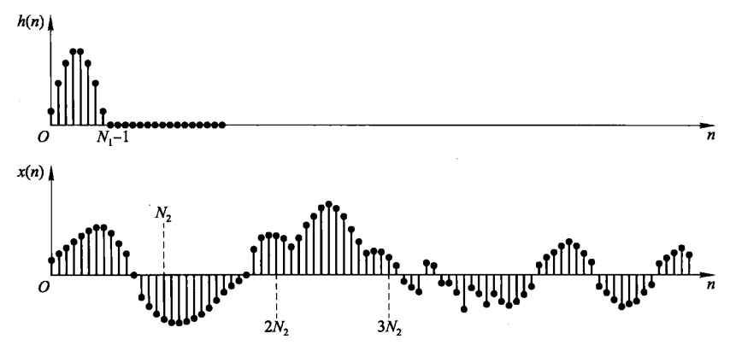
1. 重叠相加法
3.4.3 线性卷积的FFT算法
h(n)长度N₁
x(n)的分段长度N₂，段间无重叠
式中
由分段卷积的各段相加构成总的卷积输出。
长度

Slide 55
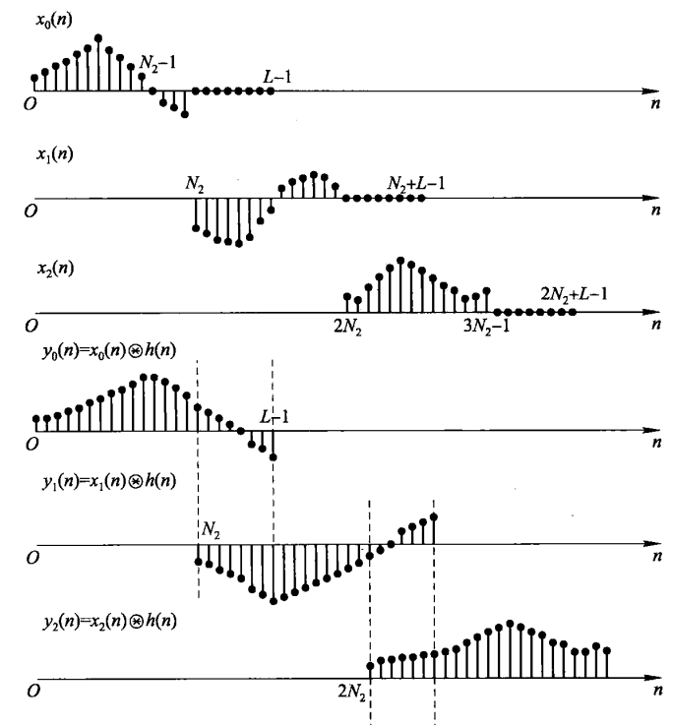
重叠相加法
相邻两段y_{i}(n)重叠N₁-1点

Slide 56
3.4.3 线性卷积的FFT算法

Slide 57
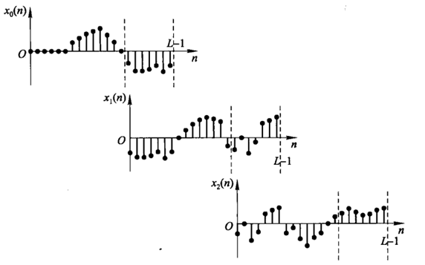
2. 重叠保留法
3.4.3 线性卷积的FFT算法
h(n)长度N₁
x(n)分段长度 段间重叠 个点，
第一段前面补零N₁-1个点
计算x_{i}(n)和h(n)的L点循环卷积

Slide 58
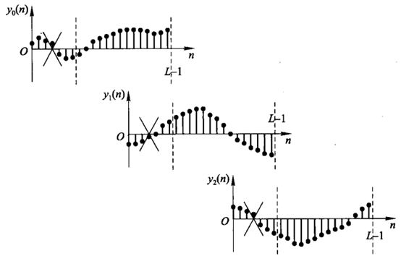
2. 重叠保留法
3.4.3 线性卷积的FFT算法
每段循环卷积结果中，前N₁-1个点存在混叠，需舍去，把各相邻段留下来的点衔接起来，即为x (n)和 h(n)的线性卷积。
重叠保留法与重叠相加法的计算量相近，但省去了重叠相加法最后的相加运算。

Slide 59
3.4.4 用FFT计算相关函数
相关的概念很重要，互相关运算广泛应用于信号分析与统计分析，如通过相关函数峰值的检测测量两个信号的时延差等。
两个长为N的实离散时间序列 x(n)与y(n)的互相关函数定义为
当x(n)=y(n)时，得到x(n)的自相关函数为：

Slide 60
3.4.4 用FFT计算相关函数
互相关和自相关函数的计算可利用FFT实现。
正如循环卷积在一定条件下等于线性卷积，
循环相关在一定条件下也等于线性相关 。

Slide 61
3.4.4 用FFT计算相关函数
例3.14 计算两个序列的互相关函数
根据互相关序列的峰值位置判断时延大小
300
300
250
250
幅度
200
200
幅度
150
150
100
100
50
50
0
0
-50
-20
-10
0
10
20
-50
0
10
20
m
-20
-10
m
图3.34 延迟序列的互相关函数和自相关函数
(a) 互相关函数(b) 自相关函数

Slide 62
3.4.5 用FFT计算二维离散傅里叶变换
信号处理的对象往往有二维信号，例如图像信号
就是二维信号。
二维离散傅里叶变换可用于二维信号分析与处理。
二维离散傅里叶变换的定义为
二维离散傅里叶变换的运算可通过先后作两次一维离散傅里叶变换来实现。

Slide 63
3.4节要点
3.4 关于FFT应用中的几个问题
用FFT计算IDFT
实序列的FFT
线性卷积的FFT算法

Slide 64
3.5 本章小结
1、从周期序列的DFS入手，导出有限长序列的DFT，DFT隐含着周期性；DFT的许多特性和它的应用密切相关，如对称特性、卷积特性等。
2、FFT是DFT的快速算法，基二FFT是应用最普遍的一种算法，在序列长度不是2的幂的情形下，可以使用复合数的FFT算法；
3、FFT算法不仅可以用作谱分析，还可以用于线性卷积、相关函数及Chirp-z变换等的计算。

Slide 65
作业题
3.6
计算下列有限长序列x(n)的DFT，假设长度为N。
(1)
3.19
设有两个序列:{1,2,3,4,5,0,0}和 {1,1,1,1,0,0,0},试求：
(1)它们的周期卷积(周期长度N=7)。 (2)它们的循环卷积(序列长度N=7)，试问这个卷积结果与周期卷积有何不同？ (3)它们的线性卷积，如采用DFT进行计算，问DFT的最少长度是多少？
补充题1
求序列 的4点DFT。

Slide 66
作业题
3.20
如果一台通用计算机的速度为：平均每次复乘需100 ns,每次复加需20 ns。今用来计算N=1024的DFT，问直接运算需要多少时间，用FFT运算需要多少时间？
补充题2
画出N=8基二按时间抽取FFT运算流图。
补充题3
画出基二按频率抽取的4点FFT流图。

